Slide 1
GERMANIA NEGLI ANNI ‘30

Slide 2

IL CROLLO DELLA REPUBBLICA DI WEIMAR
1920
HITLER tra i fondatori del
PARTITO NAZIONALSOCIALISTA OPERAIO TEDESCO
NSDAP

Slide 3
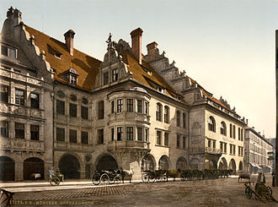
La Hofbräuhaus birreria di Monaco dove, nel 1920, Hitler tenne uno dei suoi primi comizi del partito

Slide 4
Basi ideologiche del nazismo
Grande Germania
Lebensraum (spazio vitale)
Revisione dei trattati
Militarismo
Valore della gerarchia
Capo carismatico
Anti-democratico
Anti-marxista
Mito della razza ariana
Antisemitismo

Slide 5
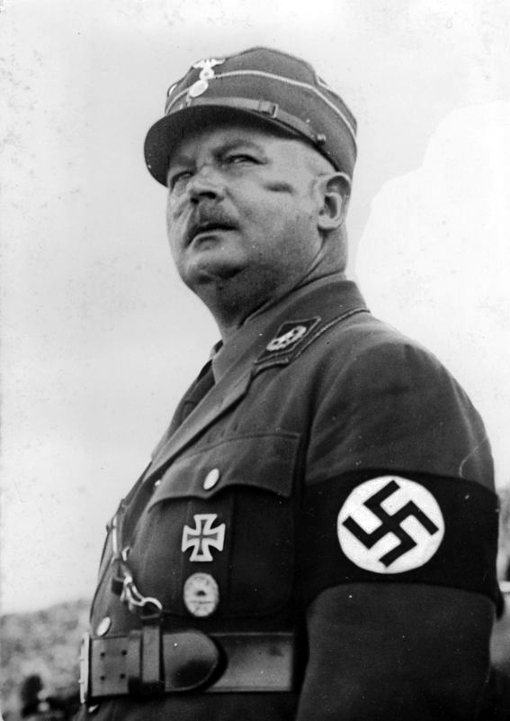
1921: SA – Sturmabteilung – squadre d’assalto – camicie brune
Comandate da Ernst Röhm
Gruppo paramilitare
1923: PUTSCH DI MONACO
In carcere Hitler scrive il Mein Kampf

Slide 6
1925: create le SS – Schutzstaffel – squadre di protezione
Comandate da Heinrich Himmler
Creata la Gestapo
1926: la Germania aderisce alla Società delle nazioni

Slide 7
Crisi del ’29: l’NSDAP ottiene l’appoggio della media e grande borghesia e del proletariato dequalificato
1932: l’NSDAP ottiene il 38% dei voti alle elezioni
30 gennaio 1933: Hindenburg conferisce l’incarico di cancelliere a Hitler
27 febbraio 1933: incendio del Reichstag
Marzo 1933: l’NSDAP ottiene il 44% dei voti alle elezioni
Gli esponenti degli altri partiti sono espulsi dal parlamento
Il parlamento vota i pieni poteri a Hitler
Ottobre 1933: Hitler ritira la Germania dalla SdN

Slide 8
Roghi dei libri
30 giugno 1934: notte dei lunghi coltelli
2 agosto 1934: Hitler diventa FÜHRER
Creato il TERZO REICH
Sciolti i partiti politici

Slide 9
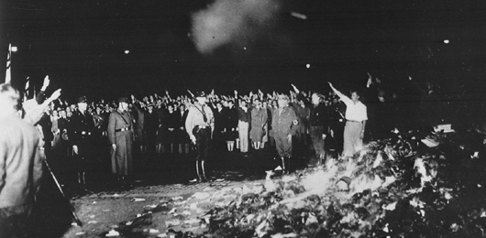

Slide 10
HEINRICH HEINE
(poeta tedesco 1797/1856)
DOVE SI BRUCIANO LIBRI SI FINISCE PER BRUCIARE UOMINI

Slide 11
1934: tentativo di Anschluss (ucciso Dollfuss)
1936: Hitler rimilitarizza la Renania
1936: asse Roma – Berlino
1936: intervento nella guerra civile spagnola
Francia e Gran Bretagna: politica dell’appeasement

Slide 12
L’ANTISEMITISMO
500.000 ebrei su una popolazione di 60.000.000
Ebrei: minoranza ricca e di recente immigrazione dall’Est
Complotto giudaico (Protocolli dei Savi di Sion)
1935: leggi di Norimberga (l’antisemitismo è legge dello Stato)
9/10 novembre 1938: notte dei cristalli
Creazione dei ghetti
Lager: il primo fu quello di Dachau
1942: conferenza di Wannsee (fu una riunione in cui alti ufficilai vennero messi al corrente della ‘soluzione finale della questione ebraica)

Slide 13
Protocolli dei savi di Sion
Si tratta di una falsificazione propagandistica contro gli ebrei. Consiste nel verbale di alcune sedute, che si sarebbero tenute a Basilea, al tempo del congresso sionista del 1897, nel quale sarebbe stato elaborato un piano di dominio mondiale degli ebrei attraverso l’alta finanza ed il terrorismo.
La falsità del documento fu comprovata, ma nonostante ciò ha continuato a costituire uno strumento di propaganda antisemita.

Slide 14
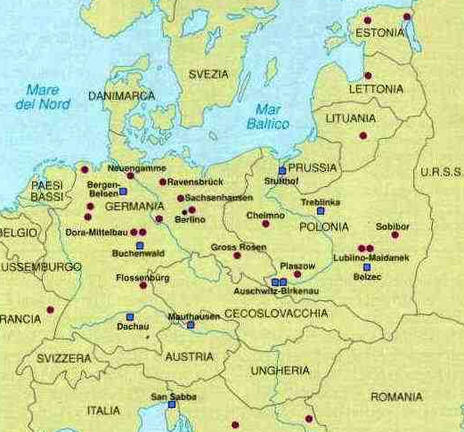

Slide 15
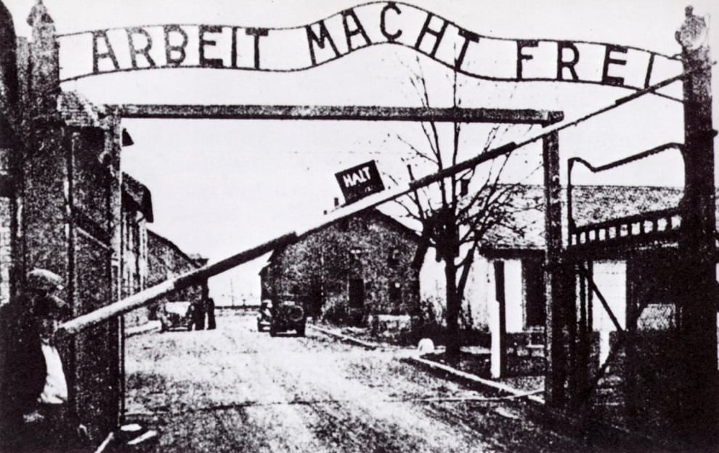

Slide 16
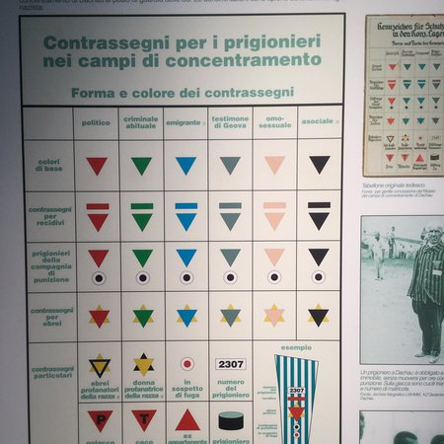

Slide 17
IL TOTALITARISMO
Identificazione di partito – società – stato
Creazione del consenso
Hitlerjugend (organizzazione gioventù dai 10 anni)
Goebbels (ministro per l’istruzuine pubblica e la propaganda)
Repressione del dissenso
Fronte del lavoro (ente con lo scopo di «superare la lotta di classe e l’antagonismo tra datore di lavoro eoperaio salariato)
Dirigismo economico

